Slide 1
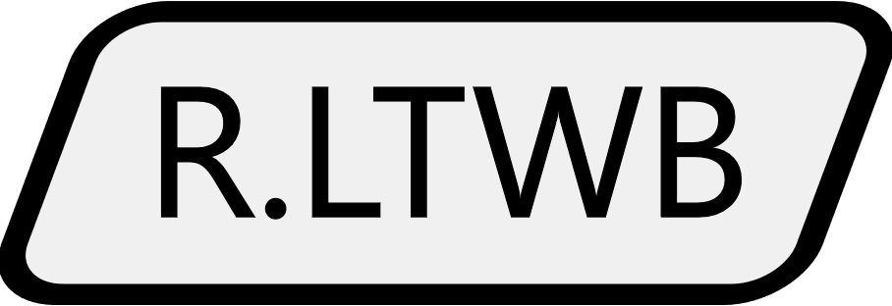
Descarga de GDB nacional del IGAC en escala 1:100.000 y fotorrestitución de redes de drenaje
github.com/rcfdtools/R.LTWB

Slide 2
Para los procesos de reacondicionamiento del modelo de terreno que garantice el flujo de todas las celdas del modelo hacia celdas específicas de la red de drenaje, es necesaria la descarga y complementación de las líneas de drenaje pertenecientes a la zona de estudio.

Slide 3
Objetivos

Slide 4

Descargar la GDB IGAC a escala 1:100.000. Identificar las redes de drenaje de la zona de estudio. Conocer el catálogo de objetos de la clase de entidad Drenaje_Sencillo del IGAC. Conocer los subtipos asociados al dominio de estados de drenaje del IGAC. Extender los tramos de drenajes sencillos hasta el eje central de drenajes dobles. Completar o ajustar las redes de drenaje por ausencia de digitalización, errores de conexión y bucles.

Slide 5
Procedimiento general

Slide 6
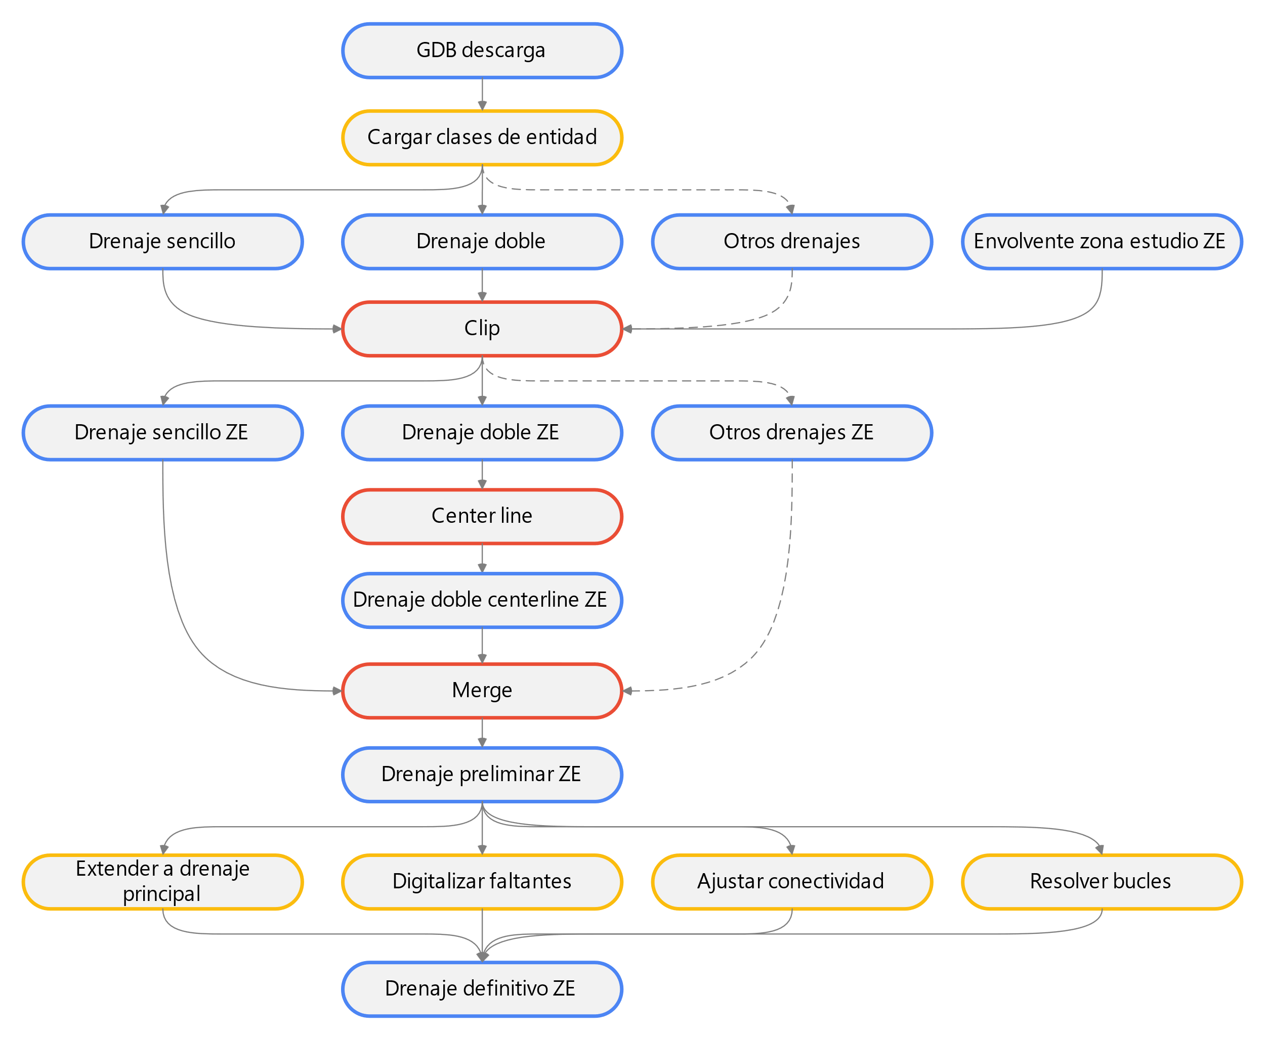
Convenciones generales en diagramas: clases de entidad en azul, datasets en gris oscuro, grillas en color verde, geo-procesos en rojo, procesos automáticos o semiautomáticos en guiones rojos y procesos manuales en amarillo. Líneas conectoras con guiones corresponden a procedimientos opcionales.

Slide 7
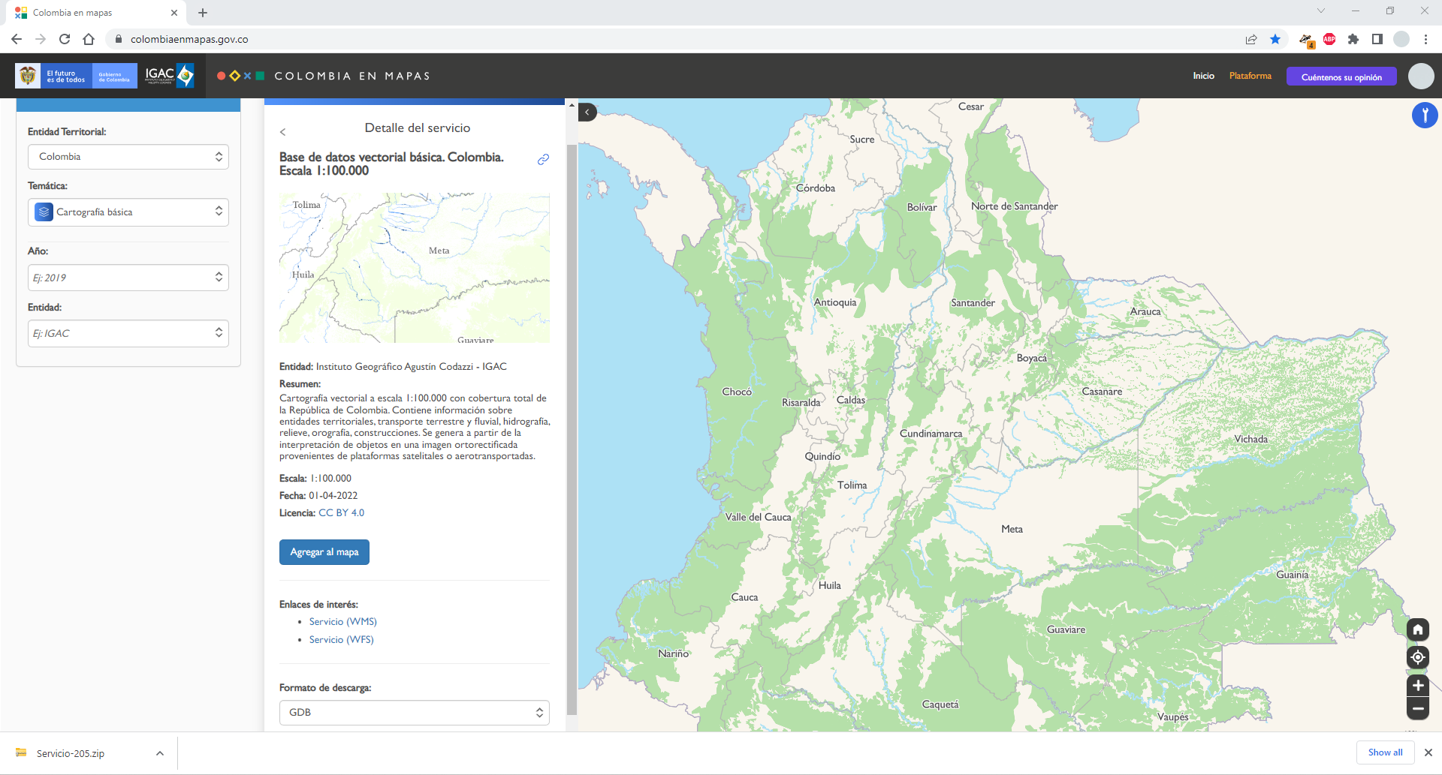

Slide 8
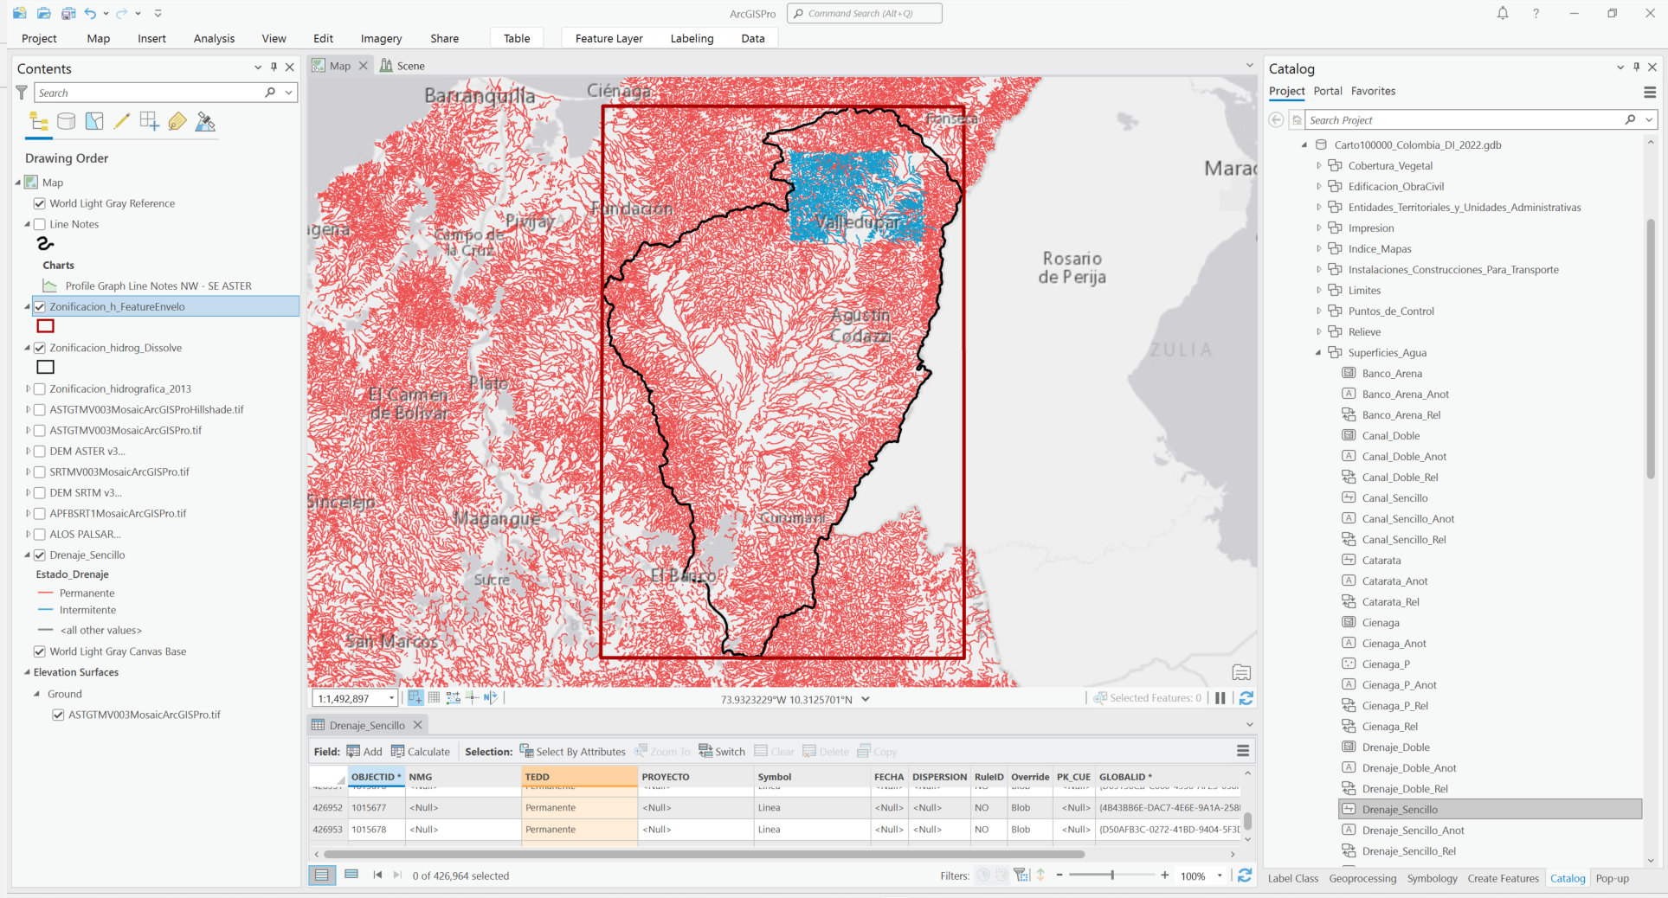

Slide 9
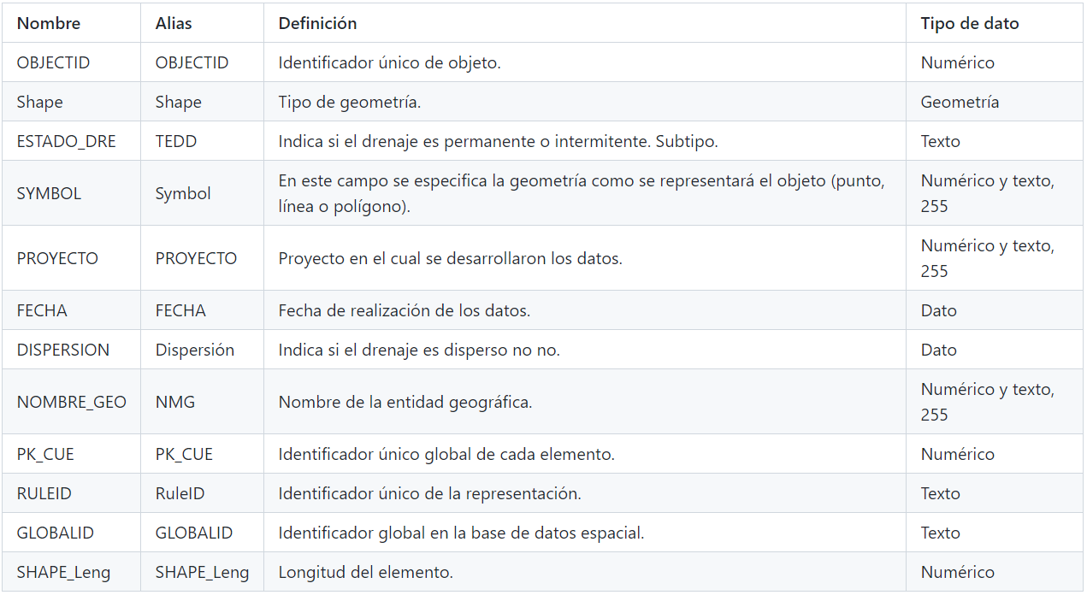
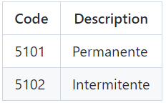
Catálogo de objetos en Drenaje_Sencillo y Estados de drenajes

Slide 10
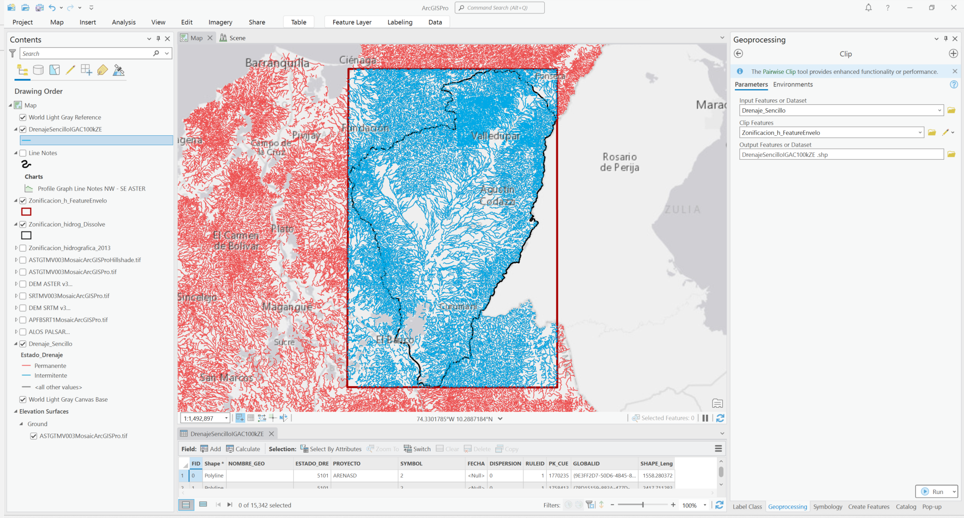

Slide 11
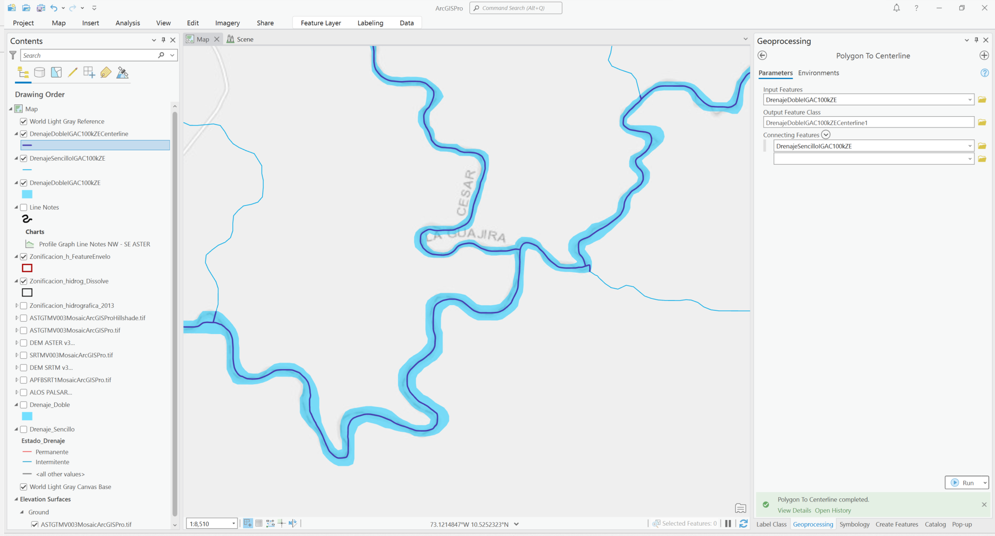

Slide 12
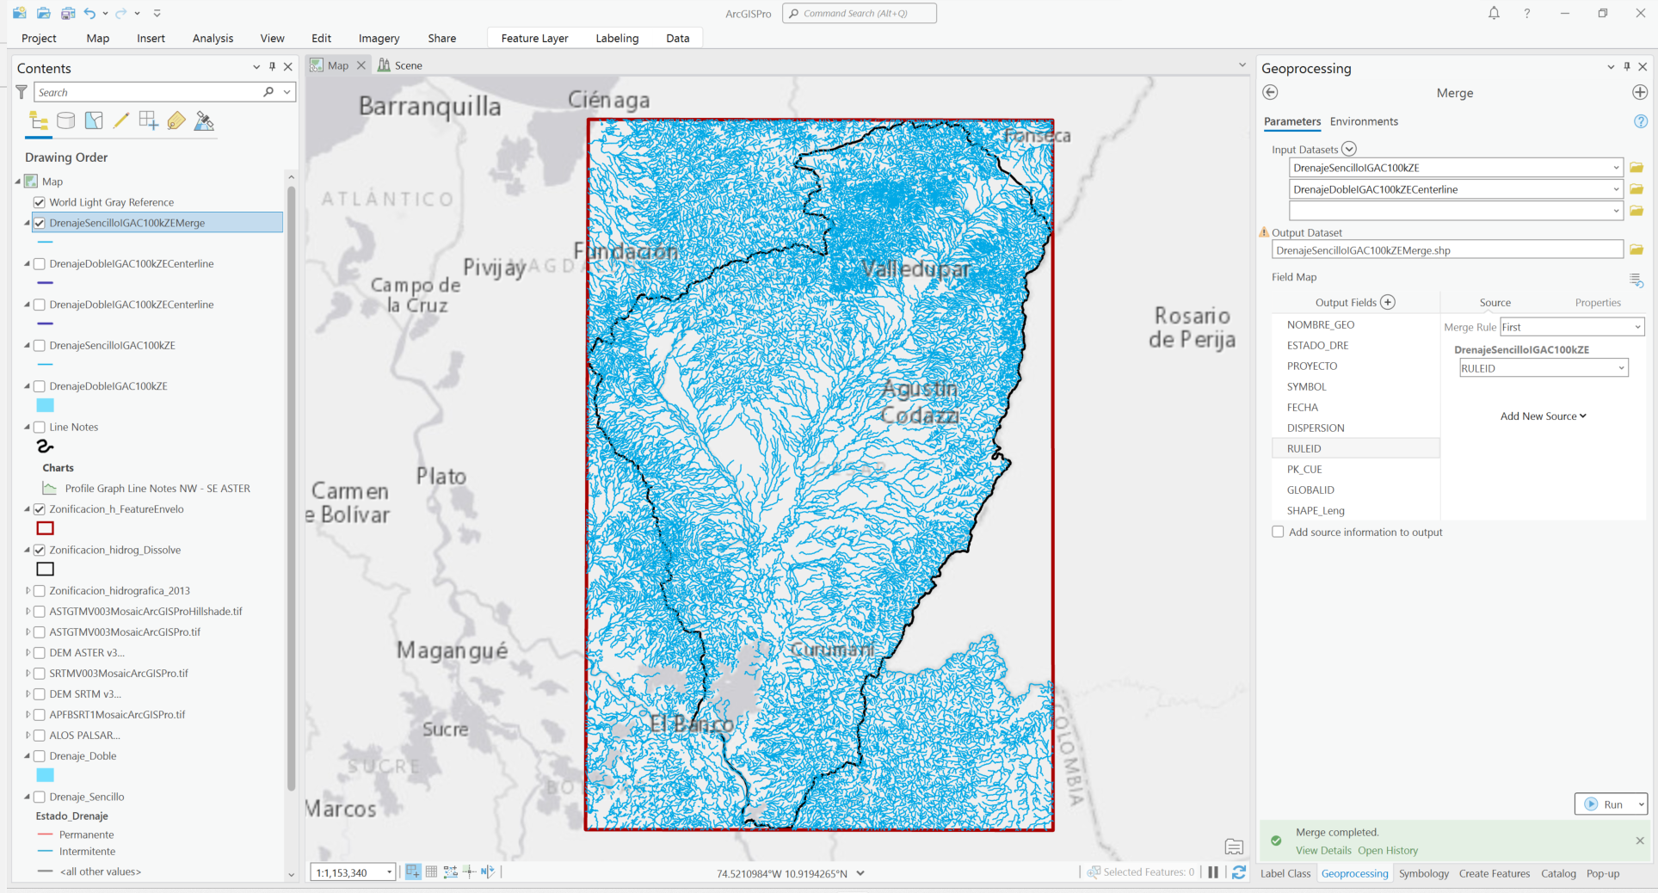

Slide 13
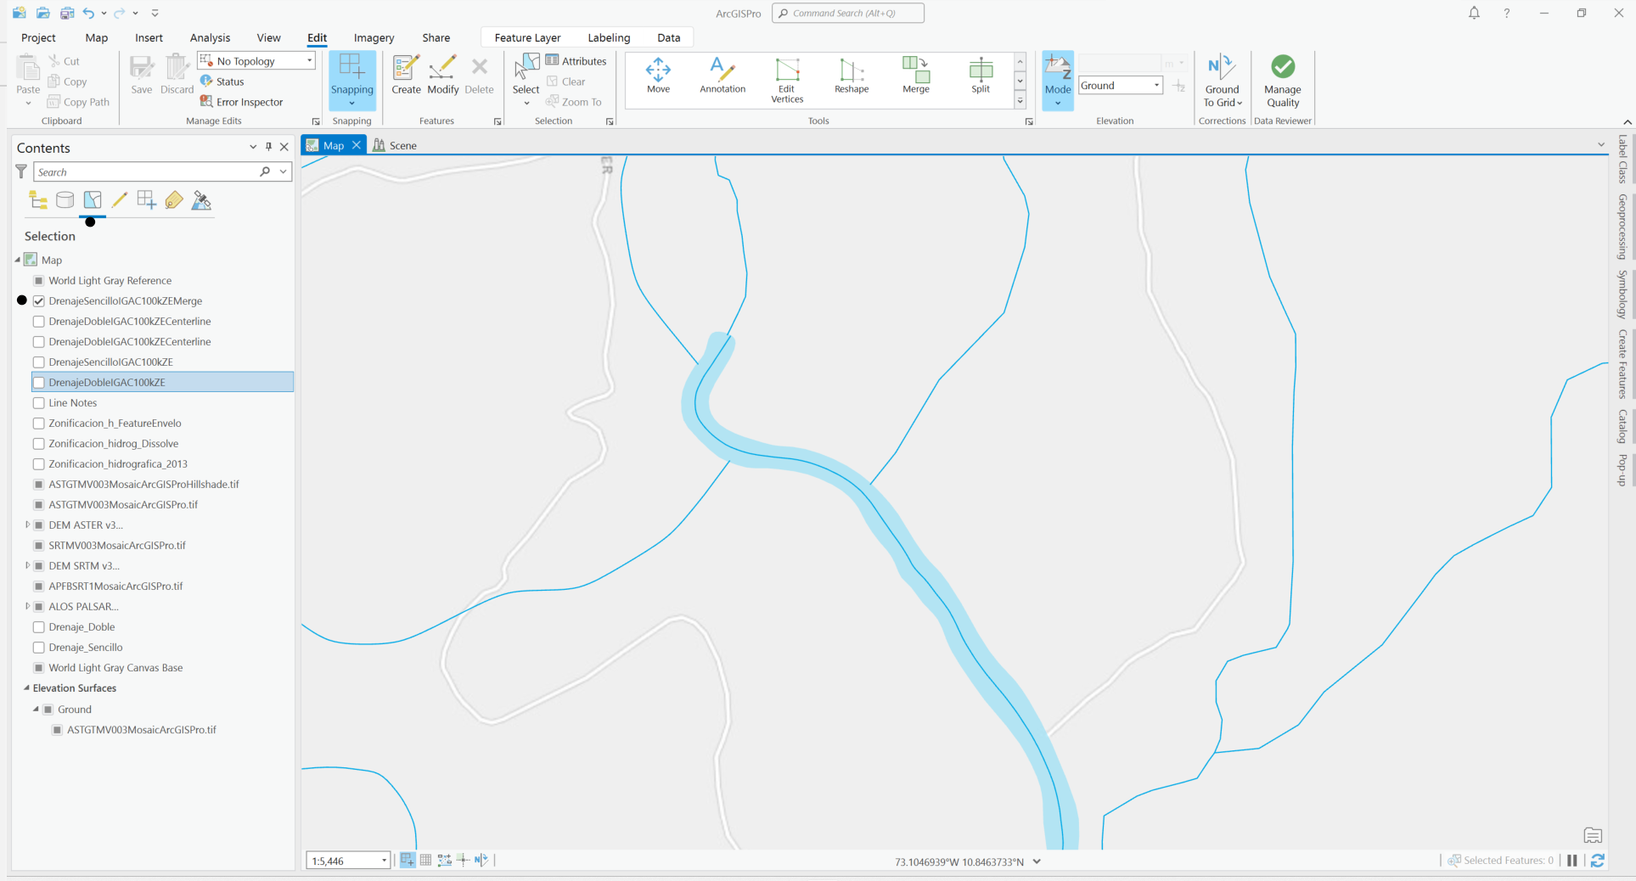
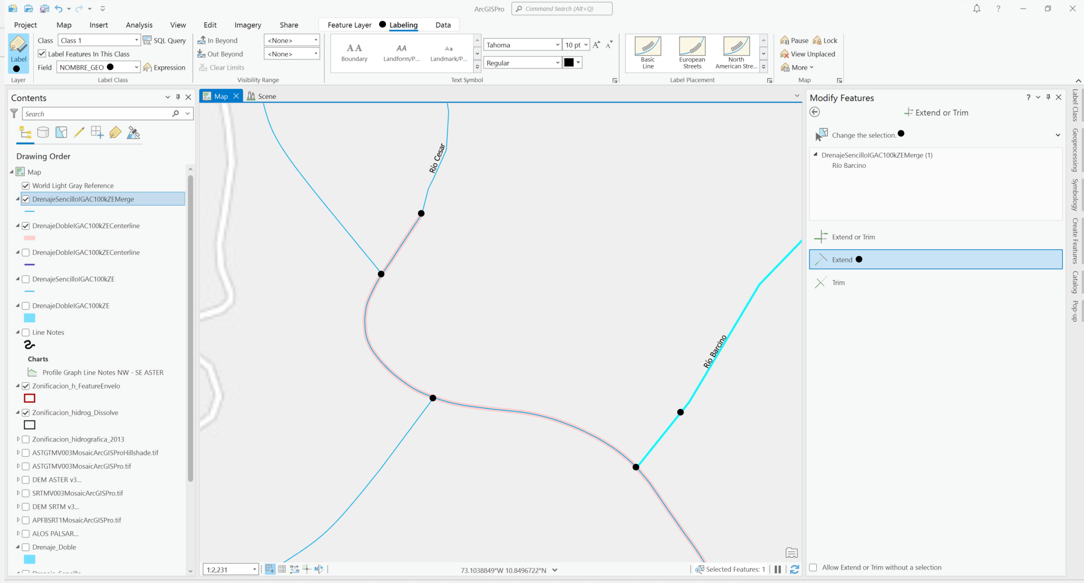

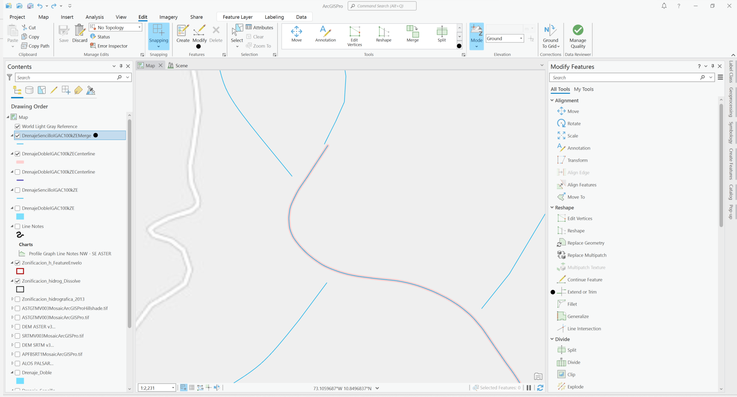

Slide 14
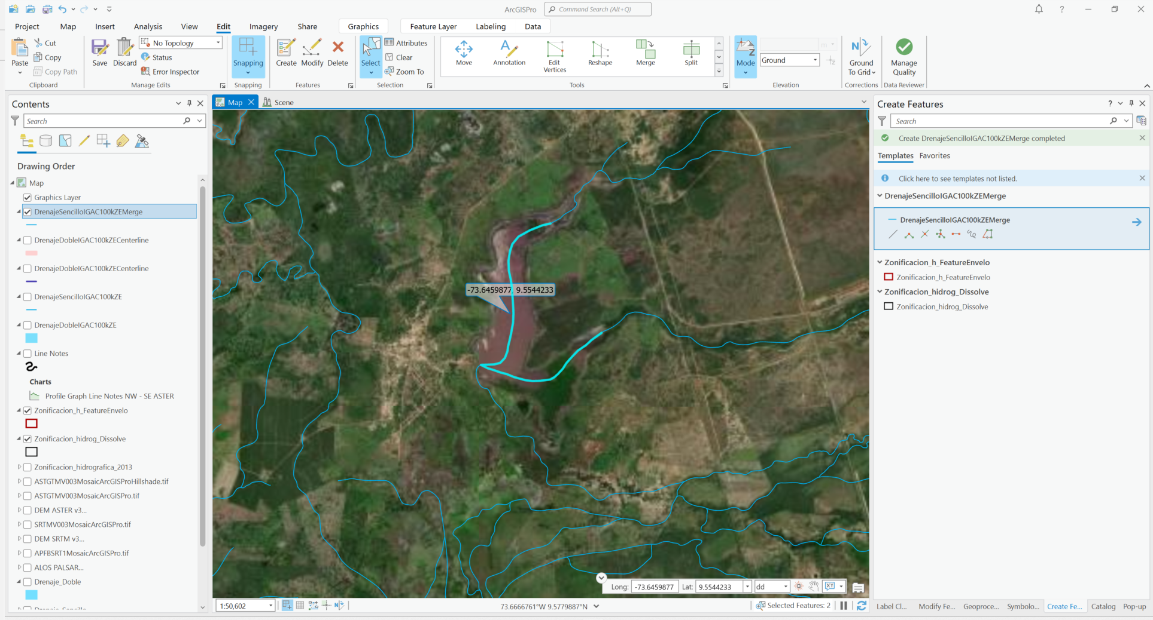

Slide 15
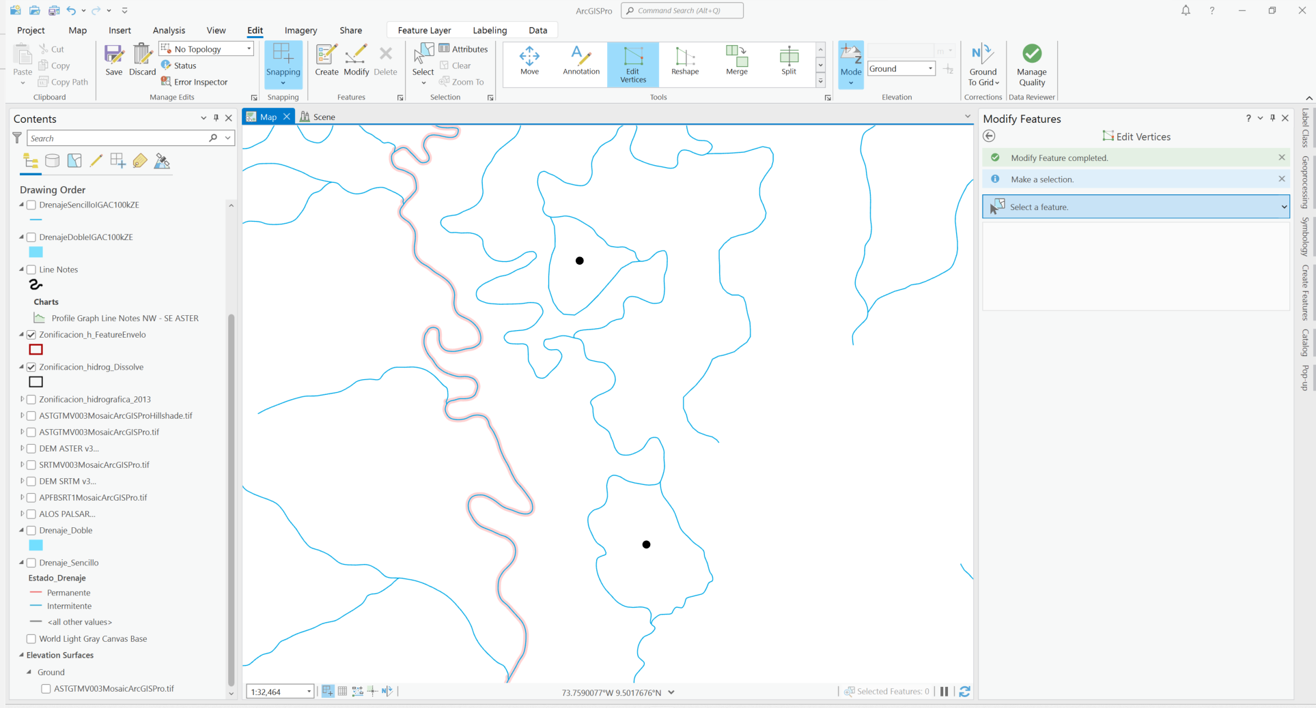

Slide 16
Actividades complementarias

Slide 17

En la guía de clase, se encuentran listadas las actividades adicionales que los estudiantes deben desarrollar y documentar para complementar los conocimientos y alcances definidos en este curso.

Slide 18

Para completar la fotorrestitución de redes de drenaje, consulta la guía de clase detallada de esta actividad. Si necesitas ayuda, da clic en el enlace Ayuda o Colabora, que se encuentra en el enlace adjunto de la descripción.

Slide 19

github.com/rcfdtools

